Slide 1
esb 작성가이드
2014. 05. 14
IT개발팀 이명기

Slide 2
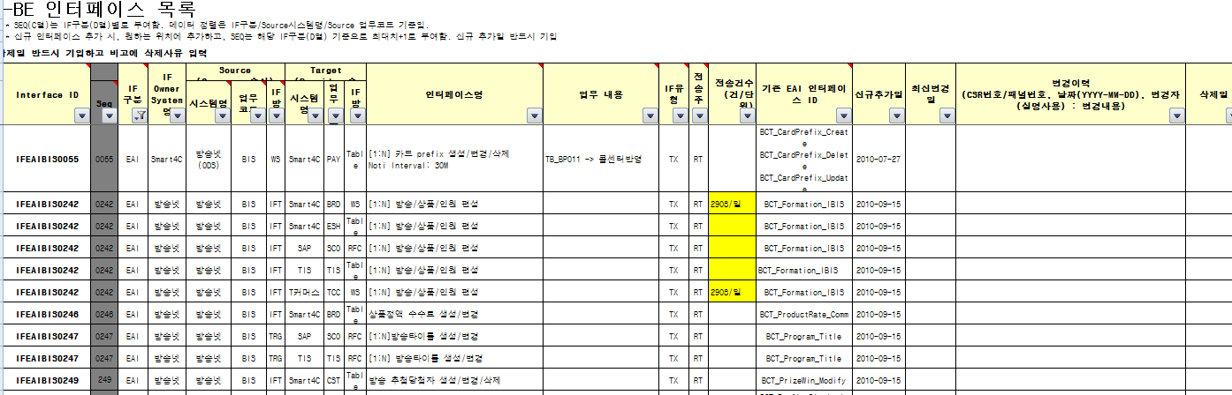
1. SMTC-CMM-AN-16(시스템 인터페이스 명세서)_통합_V3.0.xlsx 작성
1. Z(it운영공유):\31.산출물\02.개발산출물\01.SMTC\11. 인터페이스 정의서\2.ESB 폴더에 있는
SMTC-CMM-AN-16(시스템 인터페이스 명세서)_통합_V2.0.xlsx 을 작성한다.
(1) InterFace ID와 Seq 부분은 작성하지 않는다. EAI 담당자(고기범C)가 작성하는 부분임.
(2) 업무코드 및 나머지 항목은 개발하고자 하는 시스템 및 업무에 맞게 작성한다.
변경이력 등록
(csr번호/패널번호 등)

Slide 3
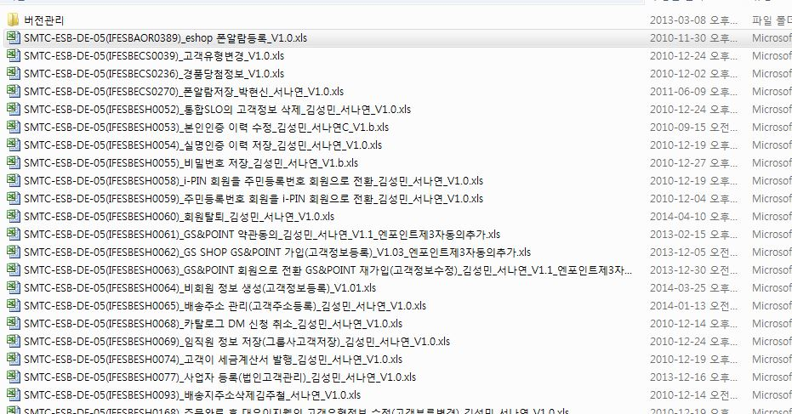
2. SMTC-ESB-DE-05(InterFace ID)_업무명_V1.0.xls (1)
- Z(it운영공유):\31.산출물\02.개발산출물\01.SMTC\11. 인터페이스 정의서\2.ESB\ 폴더에
SMTC-ESB-DE-05(InterFace ID)_업무명_V1.0.xls 파일을 작성하여 저장한다.

Slide 4
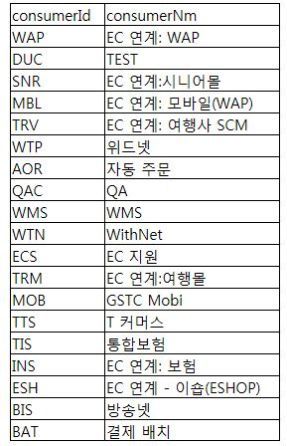
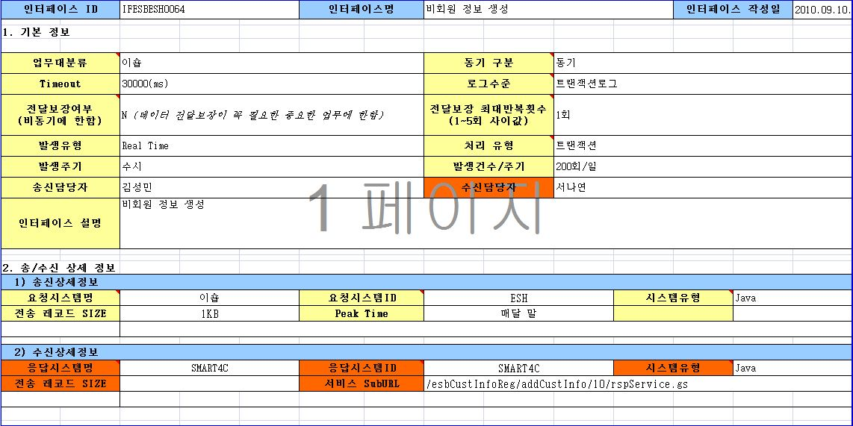
2. SMTC-ESB-DE-05(InterFace ID)_업무명_V1.0.xls (2)
1. SMTC-ESB-DE-05(InterFace ID)_업무명_V1.0.xls
(1) 인터페이스 기본정보 시트 작성
작성한 인터페이스 ID
동기방식인지 비동기방식인지 작성
송신 이벤트 발생 주기
인터페이스 상세 설명
시스템ID 작성
우측 표 참조
ESB 서비스 URL 작성

Slide 5
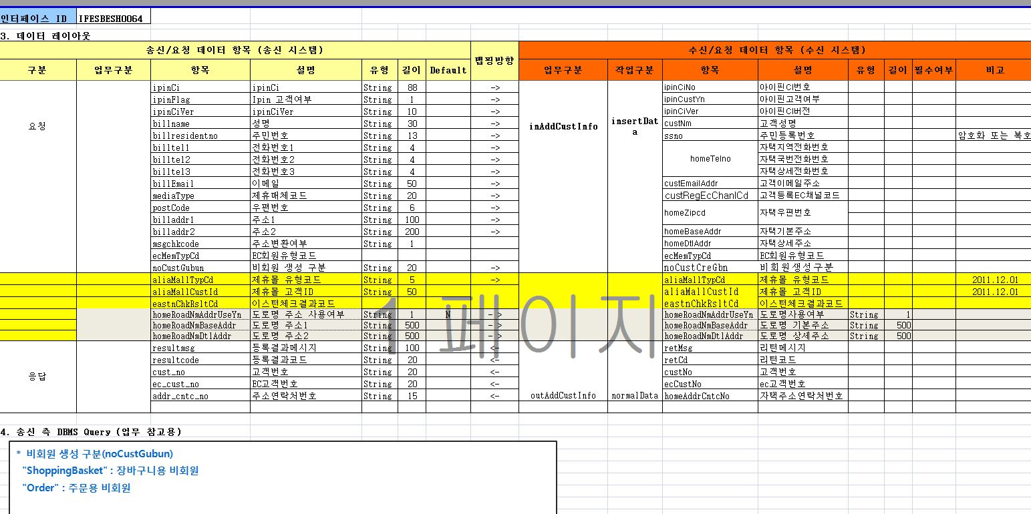
2. SMTC-ESB-DE-05(InterFace ID)_업무명_V1.0.xls (3)
1. SMTC-ESB-DE-05(InterFace ID)_업무명_V1.0.xls
(2) 데이터 레이아웃 시트 작성
송신항목과 수신항목을 작성한다.
인터페이스 상세 설명

Slide 6
3. ESB 담당자에게 전달
1. ESB 담당자(고기범C)에게 전달
(1) 작성한 인터페이스 명세서와 인터페이스 정의서를 ESB담당자에게 작성완료 되었다고 전달함.
(2) 프로젝트가 자동주문, 배치인 경우에는 ESB담당자에게 받은 esb_InterFaceID명.xml 파일을 프로젝트에 등록한다.
만약 배치 이외의 경우에는 별도등록처리를 하지 않는다.
2. Source 와 Target 개발을 진행한다.

